Slide 1
Motor de pasos
Teresa Orvañanos Guerrero

Slide 2
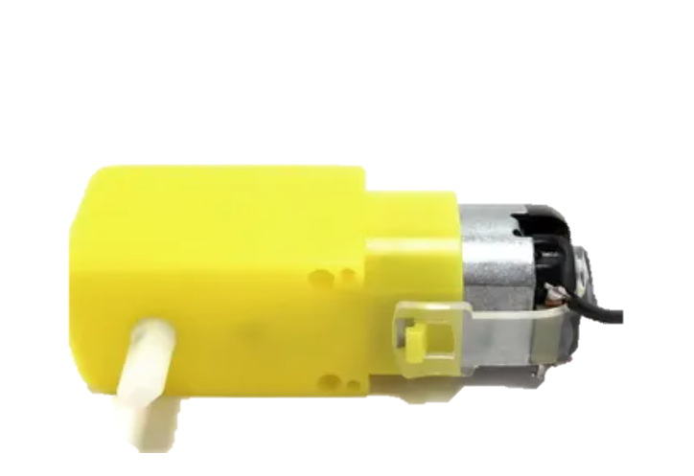
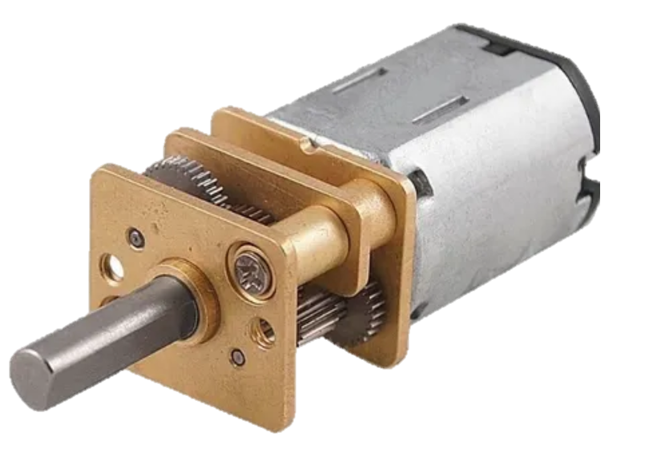
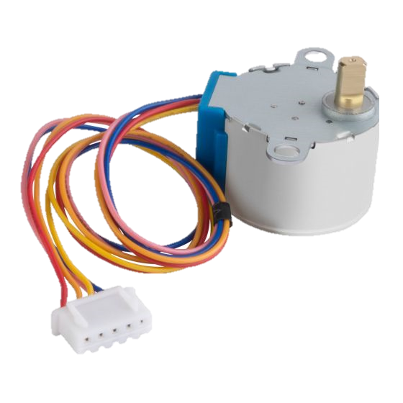
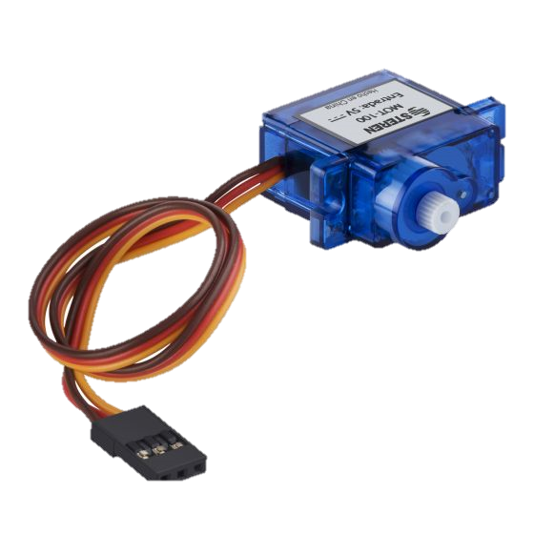
1
Motor de corriente directa - DC
2
Motor de pasos
3
Servomotor

Slide 3
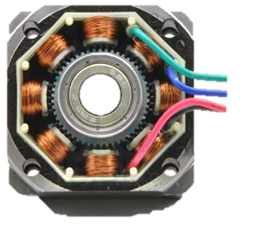
Motor de pasos
Voltaje
Este valor viene impreso en su carcasa o por lo menos se especifica en su hoja de datos. Algunas veces puede ser necesario aplicar un voltaje superior para lograr que un determinado motor cumpla con el torque deseado, pero esto producirá un calentamiento excesivo y/o acortará la vida útil del motor.
Resistencia eléctrica
Esta resistencia determinará la corriente que consumirá el motor, y su valor afecta la curva de torque del motor y su velocidad máxima de operación.

Slide 4
Grados por paso
Es el punto más importante al momento de elegir un motor de pasos. Define la cantidad de grados que girará el eje para cada paso completo. Una operación de medio-paso o semi-paso (half step) del motor duplicará la cantidad de pasos por revolución al reducir la cantidad de grados por paso. Cuando el valor de grados por paso no está indicado en el motor, es posible contar a mano la cantidad de pasos por vuelta, haciendo girar el motor y sintiendo por el tacto cada "diente" magnético. Los grados por paso se calculan dividiendo 360 (una vuelta completa) por la cantidad de pasos que se contaron. Las cantidades más comunes de grados por paso son: 0,72°, 1.8°, 3.6°, 7.5°, 15° y hasta 90°. A este valor se le llama la resolución del motor.

Slide 5
Tipos de Torques
A continuación, se mencionan los diferentes torques que son importantes a considerar para el diseño de nuestro proyecto, es recomendar verificar las especificaciones de cada motor para hacer la comparativa. Los motores chinos es recomendable hacer pruebas ya que posiblemente no nos den lo que indica.
Torque de arranque (pull in torque): Es el torque máximo para vencer la inercia del rotor para empezar a girar a máxima velocidad o la velocidad indicada.
Torque de giro (pull out torque): Es el máximo torque que el motor puede proporcionar sin sufrir pérdida de pasos.
Torque de retención (detent torque): Es el torque máximo aplicado sin provocar la rotación del eje cuando el motor se encuentra sin energizar.
Torque de anclaje (holding torque): Es el torque máximo que puede ser aplicado sin provocar la rotación, ocurre al tener el motor parado y alimentado.

Slide 6
Categorías
Los motores de pasos se encuentran comúnmente en las impresoras para el control del avance del papel y el cabezal.
Puede encontrárseles en tres subcategorías: unipolares, bipolares y multifase. En este curso trabajaremos con motores unipolares, por lo cual se explicará a detalle únicamente este tipo

Slide 7
Motores de paso unipolares
Son los más simples de controlar. Normalmente tienen 5 o 6 cables dependiendo de su conexión interna. De estos cables 4 se utilizan para los pulsos que indican la secuencia y duración de los pasos, y los restantes sirven como alimentación del motor.
Existen tres secuencias para el manejo de este tipo de motores:

Slide 8
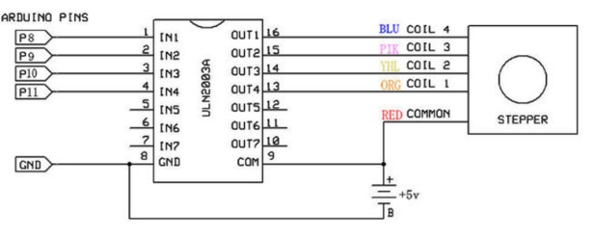
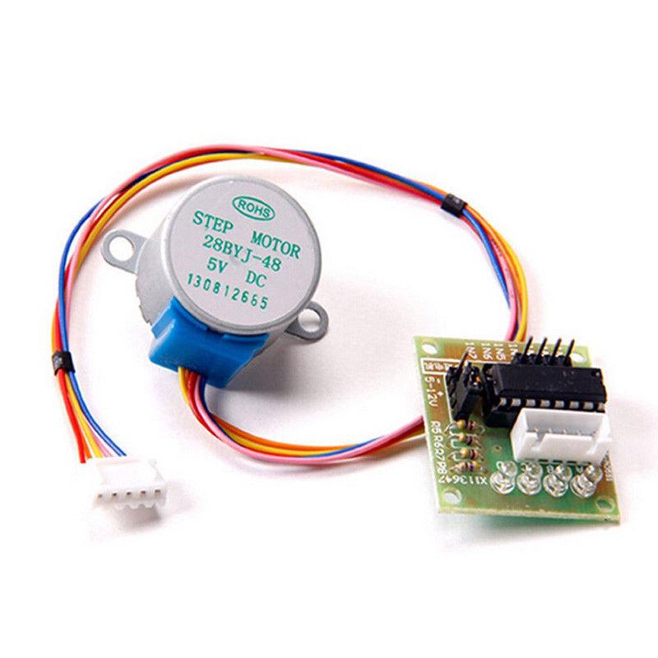

Slide 9
Secuencia normal
En esta secuencia se avanza un paso a la vez, debido a que siempre existen dos bobinas activas.
Con esta secuencia se obtiene un alto torque de paso y retención.
Bobina Paso | A | B | C | D
1 | 1 | 1 | 0 | 0
2 | 0 | 1 | 1 | 0
3 | 0 | 0 | 1 | 1
4 | 1 | 0 | 0 | 1

Slide 10
Secuencia de paso completo
En esta secuencia se activa una bobina a la vez.
Con esta secuencia el torque de paso y retención es menor, sin embargo, en algunos motores se produce un funcionamiento más suave.
Bobina Paso | A | B | C | D
1 | 1 | 0 | 0 | 0
2 | 0 | 1 | 0 | 0
3 | 0 | 0 | 1 | 0
4 | 0 | 0 | 0 | 1

Slide 11
Secuencia de medio paso
En esta secuencia se activan las bobinas de manera que se combinan las secuencias anteriores, el resultado es un paso más corto (la mitad que en las secuencias anteriores).
Bobina Paso | A | B | C | D
1 | 1 | 0 | 0 | 0
2 | 1 | 1 | 0 | 0
3 | 0 | 1 | 0 | 0
4 | 0 | 1 | 1 | 0
5 | 0 | 0 | 1 | 0
6 | 0 | 0 | 1 | 1
7 | 0 | 0 | 0 | 1
8 | 1 | 0 | 0 | 1

